Slide 1

Chào mừng các con đến với tiết tập tô

Slide 2


Tô chữ hoa A, Ă, Â
Notes:
2

Slide 3
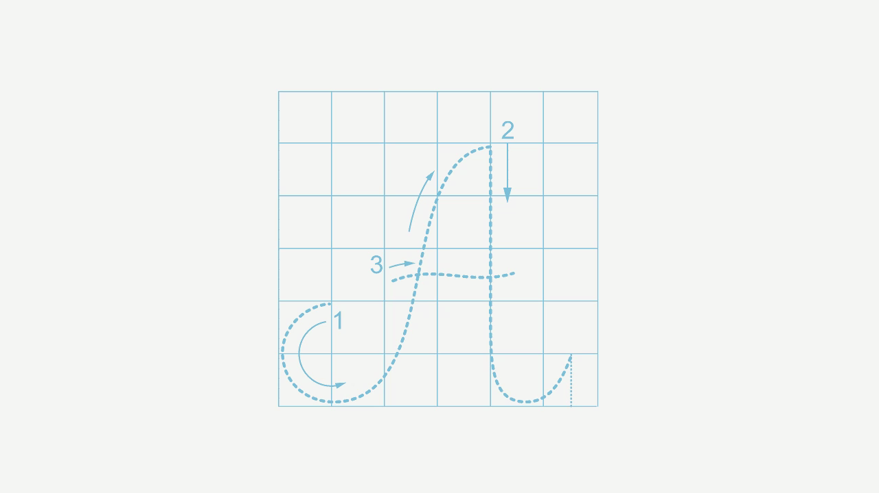

Slide 4


Slide 6


Viết từ ứng dụng
dịu dàng
ngạc nhiên
Anh lớn nhường em bé

Slide 7


HẸN GẶP LẠI

